Slide 1
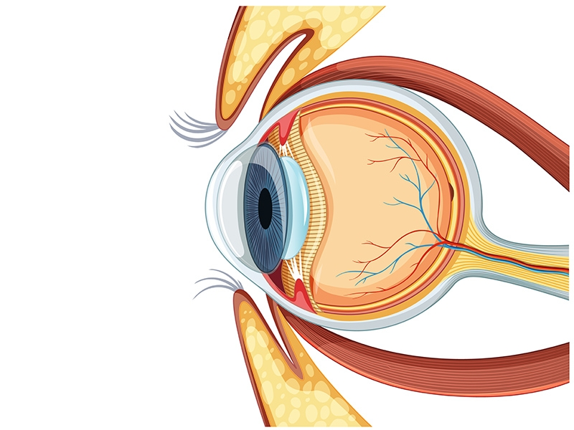
Retina kan damarlarını çıkarmak için eşikleme temelli morfolojik bir yöntem
Eşref Erdal
02195076034
Araştırma Sahipleri:
Buket Toptaş
Davut Hanbay

Slide 2
ÖZET
Son yıllarda, diyabete bağlı retina hastalığı körlüğün önde gelen nedenlerinden biri halinde
Bu hastalığın önüne geçebilmek için retina ağ yapısının doğru bölütlenmesi gerekir.
Bu makalede, renkli retina fundus görüntüsü üzerinde retina damarlarını otomatik olarak bölütleyen bir yöntem önerilmiştir.
Retina damar ağ yapısını bölütlemek için morfolojik işlemlere dayalı bir yöntem retina görüntüleri üzerine uygulanmıştır.
Morfolojik işlemlerin uygulandığı fundus görüntüsüne üç farklı eşikleme yöntemi uygulanmıştır
Bu eşikleme yöntemleri;
- Çoklu Eşikleme
- Maksimum Entropi Tabanlı Eşikleme
- Bulanık Kümeleme Tabanlı Eşikleme
Yöntemleridir.

Slide 3
AMAÇ
Bu makalede amaç farklı eşikleme algoritmalarının aynı görüntüler üzerindeki performans karşılaştırmasını sağlamaktır.
Uygulanan yöntem, herkese açık olarak sunulan retina görüntü veri seti üzerinde doğrulanmıştır.
Deneysel sonuçlar, önerilen yöntemin doğru bir şekilde tespit edebildiğini göstermektedir.
Eşikleme algoritmalarının 40 görüntüden oluşan veri seti üzerindeki doğruluk oranı;
- Bulanık Mantık Tabanlı Eşikleme için 0.952,
- Maksimum Entopi Tabanlı Eşikleme için 0.950
- Çoklu Eşikleme için 0.925 olarak
hesaplanmıştır.

Slide 4
Diyabetik Retinopati (DR)
Bu hastalığın erken teşhis edilmesi, kişilerde görme yetisinin kaybolmaması açısından önemlidir.
DR hastalığının erken ve doğru teşhis edilmesi için retina damarlarının doğru bir şekilde bölütlenmesi gerekir.
Retina görüntülerinin tespit edilmesi için bilgisayar destekli sistemler geliştirilmiştir.
Bu sistemler yenilikçi yöntemler kullanarak sürekli geliştirilmektedir.
Derin öğrenme yöntemleri ile retina damar bölütleme sistemlerinin geliştirilmesi daha sağlam sonuçlar verir ancak donanım bağlılığı gerektirir. Ancak geleneksel yöntemler olarak adlandırılan;
denetimli/denetimsiz öğrenme yöntemleri ,
morfolojik yöntemler ,
uyum süzgeci gibi yöntemler
daha hızlı ve daha anlaşılabilir yöntemlerdir.
Bu makalede geleneksel bir yöntem olan morfolojik tabanlı bir yöntem kullanılmıştır.

Slide 5


Materyal ve Metot
Bu bölüm, önerilen yöntemin arkasındaki ilgili teorik materyal ve metotların kısa bir incelemesini içerir.
Morfolojik işlemler;
Morfolojik işlemlerin temel amacı, görüntünün temel özelliklerini korumak ve görüntüyü basitleştirmektir.
Bu çalışmada, üst-şapka ve alt-şapka dönüşümleri kan damarlarına belirginlik kazandırmak için kullanılır.
Üstşapka dönüşümü, bir giriş görüntüsüne morfolojik açma işlemi uygulandıktan sonra uygulama sonucunun orijinal giriş görüntüsünden çıkarılması işlemidir.
Bu işlemin matematiksel ifadesi Denklem (1)’de verilmiştir.
Alt-şapka dönüşümü, bir giriş görüntüsüne morfolojik bir kapama işlemi uygulandıktan sonra uygulama sonucunun orijinal giriş görüntüsünden çıkarılması işlemidir.
Bu işlemin matematiksel ifadesi Denklem (2)’de verilmiştir.
operatörü morfolojik açma işlemini,
operatörü ise morfolojik kapama işlemini temsil etmektedir.

Slide 6

Eşikleme yöntemleri
Görüntü eşikleme sadeliği ve sağlamlığı nedeni ile en sık kullanılan görüntü bölütleme yöntemlerinden biridir.
Eşikleme işlemi, gri ölçekli bir görünün yoğunluk seviyesine göre sınıflara ayrıldığı bir işlemdir.
Bu sınıflandırma işlemi için tanımlanmış kurallara uygun bir eşik değeri seçmek gerekir.
(1) - Çok seviyeli eşikleme
Gri ölçekli görüntüyü birkaç farklı bölgeye ayırabilen bir işlemdir Bu işleme ait uyulması gereken kural yan tarafta
Matematiksel olarak ifade edilmiştir.
Burada, p parametresi L gri tonlama seviyeleri
L = {0, 1, 2,…, L - 1} ile temsil edilebilen
gri tonlama görüntüsünün piksellerinden biridir.
C1 ve C2 parametreleri,
p pikselinin atanacağı sınıflardır,
th parametresi ise eşik değeridir.

Slide 7
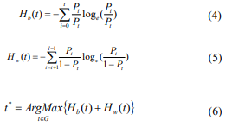
Eşikleme yöntemleri
Görüntü eşikleme sadeliği ve sağlamlığı nedeni ile en sık kullanılan görüntü bölütleme yöntemlerinden biridir.
Eşikleme işlemi, gri ölçekli bir görünün yoğunluk seviyesine göre sınıflara ayrıldığı bir işlemdir.
Bu sınıflandırma işlemi için tanımlanmış kurallara uygun bir eşik değeri seçmek gerekir.
(2) - Maksimum entropi tabanlı eşikleme
Entopi yöntemlerine bağlı eşikleme işlemi araştırmacılar tarafından tercih edilen bir yöntemdir .
Bu yönteme göre, bir görüntüdeki yoğunluk değerlerinin olasılık dağılımına katkı veren ön ve arka plan görüntüsüne ait entropi değerleri ayrı ayrı hesaplanır ve toplamları maksimize edilir.
Ardından, entropinin toplamını maksimize eden bir optimum eşik değeri hesaplanır.
Arka ve ön plan görüntüsüne ait entropi değeri
Denklem (4) ve Denklem (5)’de verilmiştir.
Denklem (6) arka ve ön plan görüntüsüne ait entropi değerlerinin maksimize edilmiş halidir.
Burada, t eşik değerini temsil eder, Pt parametresi t i Pt Pi 0 olarak hesaplanır. Pi parametresi görüntüdeki i gri düzeyinin olasılığıdır.

Slide 8

Eşikleme yöntemleri
Görüntü eşikleme sadeliği ve sağlamlığı nedeni ile en sık kullanılan görüntü bölütleme yöntemlerinden biridir.
Eşikleme işlemi, gri ölçekli bir görünün yoğunluk seviyesine göre sınıflara ayrıldığı bir işlemdir.
Bu sınıflandırma işlemi için tanımlanmış kurallara uygun bir eşik değeri seçmek gerekir.
(3) - Bulanık mantık tabanlı eşikleme
Bulanık kümeleme bir yumuşak kümeleme tekniğidir.
Bu kümeleme yöntemi, nesnelerin kümelere olan aitliğini ifade etmek için bir derece kavramı kullanır.
Her nesne için, toplam derece 1’dir. her pikselin üyelik değerini hesaplamak için kullanılır.
Burada, uij parametresi üyelik fonksiyonunu, xi parametresi bireysel piksel değerini, cj ve ck parametreleri küme merkezini ve m parametresi 1'den fazla gerçek değeri temsil etmektedir.

Slide 9
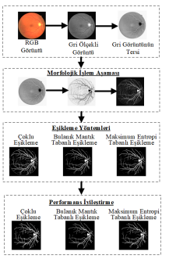
Kullanılan yöntem
Önerilen yöntemde, veri setinde bulunan fundus görüntülerine ait damarların bölütlenmesi sağlanmıştır.
Öncelikle, veri setinde bulunan görüntüler RGB renk uzayından gri ölçekli görüntülere dönüştürülür.
Gri ölçekli görüntülerin tersi üzerinde önerilen sistem uygulanır.
Şekil 1’de veri setine ait bir görüntü ve bu görüntüye ait gri ölçekli görüntü ile gri ölçekli görüntünün tersi verilmiştir. Önerilen sistemin genel yapısı ise Şekil 2’de verildiği gibi.
Akış Şeması

Slide 10
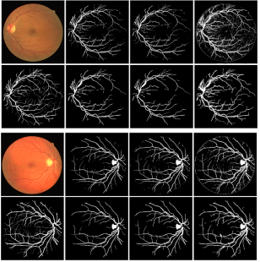
Bulgular ve tartışma
Bölütleme sonuçları :
Üç farklı eşikleme algoritması iyileştirilmiş fundus görüntüleri üzerinde uygulanarak damar piksellerinin bölütlenmesi sağlanmıştır.
İyileştirilmiş görüntüler eşikleme işlemine tabi tutulduktan sonra çıktı görüntüleri üzerinde performans iyileştirilmesi yapılmıştır.
Performans iyileştirme yönteminde damara ait olmayan damar benzeri görüntüler morfolojik işlemler kullanılarak yok edilmiştir.
Bu aşama bağlı bileşen analizi kullanılarak önce küçük nesneler silinmiş daha sonrada damardan kopuk küçük boşluklar doldurulmuştur.
İlk sütunda orijinal görüntüler,
İkinci sütunda Bulanık Mantık Tabanlı Eşikleme yöntem sonuçları
Üçüncü sütunda Maksimum Entropi Tabanlı Eşikleme yöntem sonuçları,
Son sütunda Çoklu Eşikleme yöntem sonuçları gösterilmiştir.

Slide 11

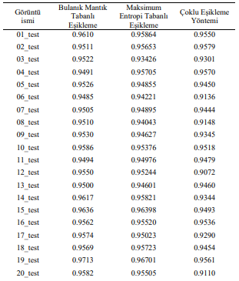
Eşikleme yöntemlerinin doğruluk oran sonuçları
Uygulanan yöntemin başarı ölçütünü hesaplamak için Doğruluk Oranı ölçüsü kullanılmıştır.
Yandaki Denklemde Doğruluk Oranı ölçütünün matematiksel ifadesi verilmiştir
Yandaki Tablo’da uygulanan yöntem de kullanılan üç eşikleme yönteminden elde edilen sonuçlar gösterilmiştir. Uygulanan yöntem, DRIVE veri seti üzerinde hem test hem eğitim veri kümesi üzerinde denenmiş olup toplamda 20 görüntü üzerinde çalıştırılmıştır

Slide 12
Sonuçlar
Bu makalede, paylaşıma açık olarak sunulan DRIVE veri seti üzerinde morfolojik işlemlere dayalı bir damar iyileştirme yöntemi kullanılmıştır.
Damar iyileştirme aşamasından sonra
- Çoklu Eşikleme,
- Bulanık Mantık Tabanlı Eşikleme
- Maksimum Eşikleme
yöntemleri kullanılarak damar bölütlemesi yapılmıştır.
Eşikleme yöntemleri, doğası ne olursa olsun tüm veriler üzerinde kullanılabilir.
Ancak, farklı eşikleme yöntemlerinin aynı iyileştirilmiş görüntü üzerinde farklı sonuçlar verdiği gözlemlenmiştir.
Bu makalede elde edilen deneysel sonuçlar tatmin edici bir seviyededir.

Slide 13

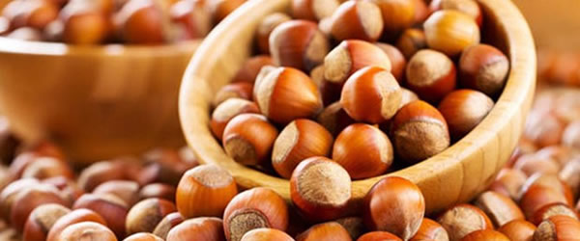
Görüntü işleme teknikleri ve kümeleme yöntemleri kullanılarak fındık meyvesinin tespit ve sınıflandırılması
Araştırma Sahipleri ;
Eşref Erdal
02195076034
Serdar Solak
Umut Altınışık

Slide 14
ÖZET
Yapılan çalışmada ;
Ortamda bulunan nesnelerin gerçek zamanlı olarak tespit edilmesi, sınıflandırılması ve elde edilen sonuçlar sunulmaktadır.
Önerilen yönteme ait deneysel çalışmaların gerçekleştirilmesinde fındık meyvesi kullanılmaktadır.
Çalışma ortamında bulunan fındıklara ait görüntü, kamera ile alındıktan sonra görüntü işleme teknikleri kullanılarak işlenmektedir.
Fındıkların görüntü düzlemi üzerinde kapladıkları boyut ve alan verileri hesaplanmaktadır, elde edilen veriler ;
Küçük (K1),
Orta (K2)
Büyük (K3)
Bu işlem ortalama tabanlı sınıflandırma ve K-means kümeleme yöntemleri kullanılarak gerçekleştirilmektedir.
Çalışma ortamında bulunan fındık meyveleri, görüntü işleme teknikleri kullanılarak %100 başarımla tespit edilmektedir.
Karşılaştırma sonucunda, gerçeklenen iki yöntemin %90 ile %100 oranında benzerlik gösterdiği bulunmaktadır.

Slide 15
GİRİŞ
Görüntü işleme ve bilgisayarlı görme uygulamaları
son yıllarda ciddi bir artış göstermektedir.
Özellikle
araç içi otomasyon,
güvenlik sistemleri,
gezgin robot uygulamaları,
askeri alanlarda dost ve düşman kuvvetlerinin gözetlenmesi,
tarım uygulamaları,
biyomedikal ve tıp alanlarında,
coğrafi bilgi sistemlerinde,
tasarım ve imalat uygulamalarında
yaygın olarak kullanılmaktadır.
Görüntü işleme teknikleri kullanılarak yapılan çalışmalarda, ilk olarak kameradan görüntüler alınmaktadır.
Alınan görüntüler üzerinde, görüntü ön işleme adımları uygulanmakta ve ilgilenilen nesnelere ait özellik çıkartımı gerçekleştirilmektedir.
Nesnelerin tespit edilmesi veya tanınması amacıyla yapılan çalışmalarda farklı yöntemler önerilmektedir ;
- Hızlı ve etkili nesne tanımaya yönelik çalışmalar ,
- karmaşık arka plan çıkarımı ile tanıma,
- şekil tanıma,
- renk tanıma,
- kenar ve köşe tanıma,
- istatistiksel örüntü tanıma,
- şablon eşleme
- gibi çeşitli yöntemler kullanılmaktadır

Slide 16
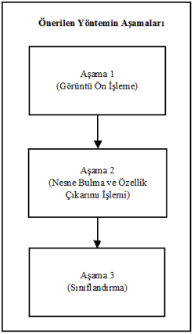
ÖNERİLEN YÖNTEM
Ortamda bulunan aynı nesnelerin tespit edilerek, sınıflandırılmasına
yönelik yapılan çalışmada üç aşamalı bir yöntem önerilmektedir.
Önerilen yönteme ait aşamalar Yandaki Şekil’de sunulmaktadır
Nesnelerin bulunduğu ortamdan alınan görüntü, aşama 1 adımında yer alan “Görüntü Ön İşleme” işlemine tabi tutulmaktadır.
Aşama 2’de “Nesne Bulma ve Özellik Çıkarımı İşlemi” ile ortamdaki nesnelerin, boyut ve alan gibi özellikleri çıkartılmaktadır.
Son aşamada ise, aşama 2’de elde edilen veriler kullanılarak her bir nesnenin sınıflandırılması gerçekleştirilmektedir.

Slide 17
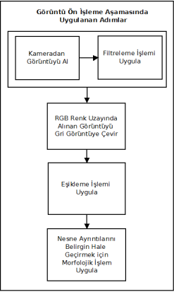
Görüntü ön işleme aşaması
Görüntü ön işleme aşamasında, kameradan alınan görüntü üzerinde sırasıyla filtreleme, resmin grileştirilmesi ve ikili resme çevrilmesi işlemleri uygulanmakta Bu işlemlerin gerçekleştirilmesinden sonra görüntü üzerinde yer alan ve ilgilenilen nesneler daha belirgin ve kolay işlenebilir hale getirilmektedir.
Şekil’de görüntü ön işleme aşamasında uygulanan adımlar sunulmaktadır.
Filtre uygulama adımında, görüntü üzerinde yer alan tuz biber gürültülerinin giderilmesi ve resimde yer alan gereksiz ayrıntıların azaltılması sağlanmaktadır.
Kameradan alınan görüntü matrisi üzerinde, 3x3, 5x5 vb küçük bir çekirdek matrisinin gezdirilmesi sonucunda filtreleme işlemi gerçekleşmektedir.
Çalışmada, 3x3 boyutlarında çekirdek matrisi kullanan, ortalama filtreleme yöntemi kullanılmaktadır.
Çekirdek matrisin boyutlarının büyük seçilmesi, görüntü üzerindeki gürültüleri azaltırken, bulanıklaştırmada yapmaktadır.

Slide 18




Çalışmada ortalama filtre uygulaması için seçilen çekirdek matris, denklem’de sunulmaktadır.
Çekirdek matrisi, görüntü üzerinde kayan pencere yöntemi kullanılarak gezdirilmekte ve her bir piksel için, yeni değerler hesaplanmaktadır.
K, NxN boyutlarında filtreleme için kullanılan çekirdek matrisini, IR, kameradan alınan renkli görüntüye ait matrisi, I R I , filtreleme sonunda oluşan yeni görüntü matrisini ifade etmektedir.
Denklem’de her piksele ait yeni değerlerin hesaplanmasını gösteren formül sunulmaktadır.
Filtreleme işlemi sırasında, IR matrisinde negatif değerler kullanılmak istenmektedir. Bu durumda, ilgili indislere en yakın indisteki değer kullanılmaktadır.
Filtreleme işleminden sonra renkli görüntünün, grileştirilmesi adımı gerçekleştirilmektedir. Grileştirme işlemine ait formül denklem 3’te sunulmaktadır.
Gri olarak elde edilen görüntü üzerinde, eşikleme işlemi uygulanarak sadece ilgili nesnelere ait yer alan bölümler kullanılmaktadır.
Eşikleme işleminde kullanılan en küçük (min) ve en büyük değerler (max) deneysel çalışmalar sonucunda belirlenmektedir. Gri görüntü içerisinde yer alan piksel değerleri min ve max değerleri arasında bulunup bulunmadığı karşılaştırılarak, ikili görüntü için yeni değer ataması gerçekleştirilmektedir.

Slide 19
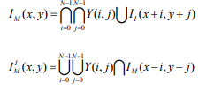
Eşikleme işleminden sonra siyah ve beyaz renkleri içeren görüntü oluşturulmaktadır.
Görüntü içerisinde, siyah bölgelerde istenmeyen beyaz noktalar, beyaz bölgelerde istenmeyen siyah noktalar bulunmaktadır.
Elde edilen ikili görüntü üzerinde yer alan gürültüleri silmek amacıyla morfolojik işlem uygulanmaktadır.
Önerilen çalışmada, ikili görüntü üzerinde, aşındırma (erosion) ve genişleme (dilation) morfolojik işlemleri uygulanmaktadır

Slide 20
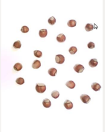
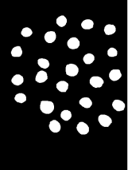
Şekil 1’de kameradan alınan ham görüntü gösterilmektedir.
Görüntü ön işleme aşaması kamera görüntüsü
1
Şekil 2’de ise,
filtreleme,
grileştirme,
eşikleme
morfolojik işlemlerin kameradan alınan ham görüntüye uygulanması sonucunda oluşan görüntü sunulmaktadır.
Elde edilen görüntü ile ortam da bulunan nesnelere ait kenarların belirlenmekte ve özellik çıkarımı için hazır duruma getirilmektedir.
2

Slide 21

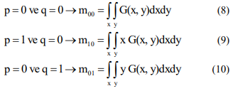
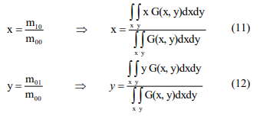
Nesne bulma ve özellik çıkarımı işlemi aşaması
Nesne bulma ve özellik çıkarımı işlemi aşamasında, görüntü ön işleme aşamasından geçirilerek elde edilen ikili görüntü üzerinde nesnelerin bulunması ve her bir nesneye ait özelliklerin çıkarımı işlemleri gerçekleştirilmektedir. Nesnelerin görüntü düzleminde kaplamış olduğu alan, nesne boyları ve nesne merkezine ait koordinatlar özellik çıkarım vektörlerinde bulunmaktadır.
Her nesneye ait dış hatlar ve nesne numaraları, nesnenin alanını hesaplamak için moment alma işlemi gerçekleştirilmektedir. Denklem 7’de moment alma işlemini gösteren genel formül sunulmaktadır
Denklem 7’de p ve q değerleri 0 olması durumunda, m00 değeri nesnenin piksel cinsinden alanını ifade etmektedir. Ayrıca, sırasıyla p ve q değerlerine 1 değerleri verilerek m10 ve m01 değerleri hesaplanmıştır. Denklem 8, 9 ve 10 da gerçekleştirilen işlemlere ait matematiksel ifadeler sunulmaktadır
İkili görüntü üzerinde yer alan herhangi bir nesneye ait alan değeri denklem 8, x ağırlıklı moment denklem 9 ve y ağırlıklı moment denklem 10 ile hesaplanmaktadır. Bu durumda, ilgili nesnelere ait merkez noktasının x koordinatı denklem 11, merkez noktasına ait y noktasının koordinatı denklem 12’de verilen formüller kullanılarak bulunmaktadır.

Slide 22


Sınıflandırma işlemi aşamasına ait adımlar
Ortalama tabanlı sınıflandırma
Önerilen ilk yöntemde ortamda bulunan nesneler kendi aralarında otomatik olarak 3 sınıfa ayrıştırılmaktadır. Sınıflandırma işleminde oluşturulan ilk küme merkezi hesaplanırken denklem 13’te sunulan formül kullanılmaktadır. Denklemde K2, ortanca (ikinci) küme merkezini, N ortamda bulunan nesne sayısını, Ax (m00) x indisli nesnenin alanını ifade etmektedir.
Diğer iki küme merkezi hesaplanırken ilk olarak en büyük (maksAlan) ve en küçük (minAlan) alan hesaplanmaktadır. K1 ve K3 küme merkezlerinin hesaplanmasını gösteren ifadeler, denklem 14 ve denklem 15’te sunulmaktadır.

Slide 23
Sınıflandırma işlemi aşamasına ait adımlar
K-means kümeleme yöntemi
K-means algoritması, N adet veri nesnesinin K adet kümeye bölünmesidir. K-means kümeleme, karesel hatayı en aza indirgemek için N tane veriyi K adet kümeye bölümlemeyi amaçlamaktadır, K-means algoritmasının temel amacı bölümleme sonucunda elde edilen küme içindeki verilerin benzerliklerinin maksimum, kümeler arasındaki benzerliklerin ise minimum olmasıdır. K-means algoritmasının çalışma sürecini maddeler halinde sunulan 4 aşamada ifade edilmektedir
İlk olarak, K adet küme için rastgele başlangıç küme merkezleri belirlenmektedir,
Her nesnenin seçilmiş olan küme merkez noktalarına olan uzaklığı hesaplanmaktadır. Küme merkez noktalarına olan uzaklıklarına göre tüm nesneler k adet kümeden en yakın olan kümeye yerleştirilmektedir,
Yeni oluşan kümelerin merkez noktaları, o kümedeki tüm nesnelerin ortalama değerlerinden elde edilmiş veriye göre değiştirilmektedir,
4. Küme merkez noktaları sabit olmadığı sürece 2. ve 3. adımlar tekrarlanmaktadır.

Slide 24
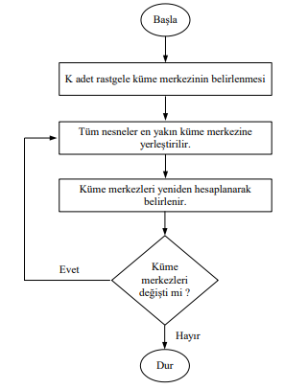



Makalede kullanılmakta olan K-means algoritmasının akış diyagramı
Kümeleme işlemi nesnelerin birbirleri ile olan benzerlik veya benzemezliklerine göre gerçekleştirilmektedir. Benzerlik ve benzemezlik ölçümlerinde en yaygın olarak kullanılan mesafe ölçüm yöntemleri
Euclidean
Manhattan
Minkowski

Slide 25
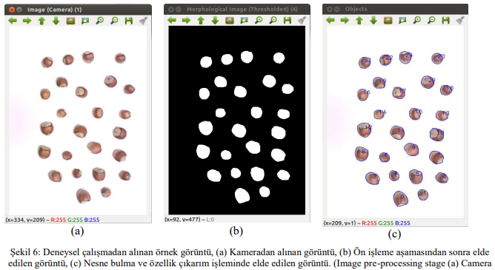
DENEYSEL ÇALIŞMA
Önerilen yöntem ile ortamda bulunan fındıkların tespit edilerek kümelenmesine yönelik deneysel çalışma yapılmaktadır
USB kamera kullanılarak görüntüler alınmaktadır. Alınan görüntüler, Ubuntu 12.04 işletim sistemine sahip bir bilgisayar üzerinde işlenmektedir.
Görüntülerin işlenmesi ve sınıflandırılması aşamalarında OpenCV Kütüphanesi ve Weka yazılımları kullanılmaktadır.
Şekil 6’da deneysel çalışmadan alınan örnek bir görüntü sunulmaktadır.

Slide 26
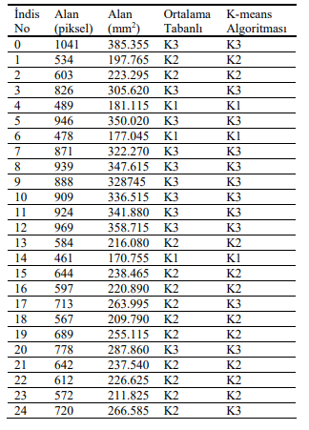
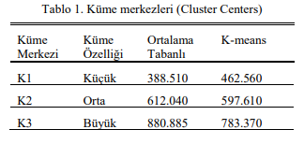
Bu işlemden sonra görüntü ön işleme aşamasına geçilmektedir. Görüntü ön işleme aşamasında, resim üzerinde filtreleme, grileştirme, eşikleşme ve morfolojik işlem uygulanmaktadır.
Bu görüntü nesne bulma ve özellik belirleme aşamasına girdi olarak verilmektedir.
Ortamda bulunan ve ilgilenilen nesnelerin dış hatları belirlenmektedir.
Çalışmada kullanılacak alan, çap, yarıçap ve merkez noktasına ait koordinatlar elde edilmektedir.
.Ortalama tabanlı ve K-means algoritmasına göre kümeleme işleminde, piksel cinsinden bulunan alan değerleri kullanılarak küme merkezleri elde edilmektedir.
Ortalama tabanlı ve K-means algoritmaları kullanılarak elde edilen küme merkezleri tablo 1’de sunulmaktadır.
Örnek çalışmada ortamda bulunan 25 adet fındık önerilen yöntem kullanılarak %100 başarım oranı ile tespit edilmektedir. Ayrıca, çalışmanın yöntem kısmında sunulan kümeleme metotlarına göre fındıklar ayrıştırılmaktadır.

Slide 27
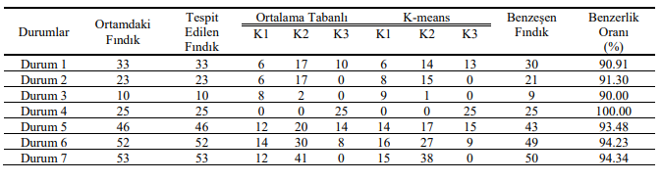
Deneysel çalışmada, ortalama tabanlı yöntem kullanılarak 3 adet küçük, 12 adet orta ve 10 adet büyük sınıf fındık bulunmaktadır. K-means algoritması kullanılarak yapılan kümelemede 3 adet küçük, 10 adet orta, 12 adet büyük fındık tespit edilmektedir.
Kmeans ve ortalama tabanlı kümeleme yöntemleri kullanılarak yapılan sınıflama sonuçlarındaki benzeşen fındık sayısı ve iki yöntemin benzerlik oranları tablo 3’te sunulmaktadır.
Örneğin, tablo 3’te yer alan durum 1 incelendiğinde, küme dağılımlarının %91 oranında benzerlik gösterdiği gözlenmiştir. Durum 4’te ortama yerleştirilen fındıkların tamamı iri tespit edilmiş ve benzerlik oranı %100 olarak bulunmuştur.
Benzerlik oranlarının düşük olduğu durumlarda, uç noktalarda olan fındıklarda sınıflama kayması olduğu gözlenmektedir.
Kmeans ve ortalama tabanlı kümeleme yöntemleri ile elde edilen sınıflama sonuçlarının birbirine benzerlik oranı %90 ile %100 arasında bulunmaktadır.

Slide 28
SONUÇLAR
Makalede, görüntü işleme teknikleri kullanılarak nesnelerin tespit ve sınıflandırılmasına yönelik çalışma sunulmaktadır.
Çalışma ortamında bulunan nesnelerin tespit ve sınıflandırılması amacıyla üç aşamalı bir yöntem önerilmektedir.
Önerilen yöntemin ilk aşaması olan görüntü ön işleme bölümünde kameradan alınan görüntü üzerinde
filtreleme, grileştirme, ikili resme çevirme ve morfolojik işlemler uygulanmaktadır.
Nesne tespiti ve özellik çıkarımı aşamasında ise, ortamda yer alan nesnelerin bulunması ve alan, boyut ve konum gibi özellik bilgileri elde edilmektedir.
Sınıflandırma aşamasında, bilgi veritabanında bulunan veriler, ortalama tabanlı ve K-means algoritmaları kullanılarak sınıflandırılmaktadır.
Çalışma ortamında bulunan fındık meyveleri gerçek zamanlı olarak %100 başarımla tespit edilmektedir.
Yapılan deneysel çalışmalarda, gerçeklenen iki algoritma ile sınıflandırmanın %90 ile %100 oranlarında benzerlik gösterdiği tespit edilmektedir.
Sonuç olarak, gömülü sistem uygulamaları için uygun olup, yüksek performans ve düşük maliyetli olarak gerçekleştirilmiştir.

